Slide 1
دوره ی آموزشی مانیتورینگ ((Wincc

Slide 2
آرشیوسازی و ذخیره ی اطلاعات

Slide 3
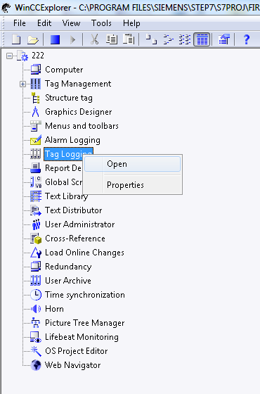
راست کلیک بر روی Tag Logging و انتخاب Open

Slide 4
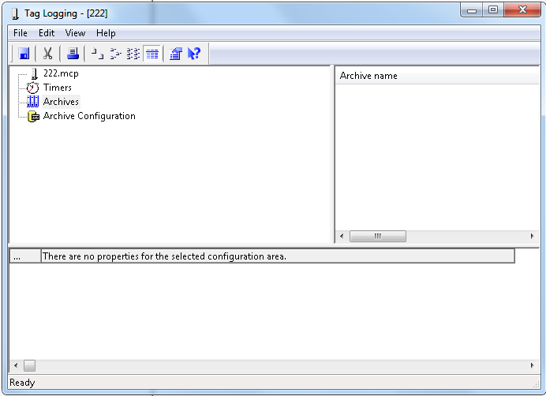
نمایی از نرم افزار تگ لاگینگ
بخش های اصلی نرم افزار

Slide 5
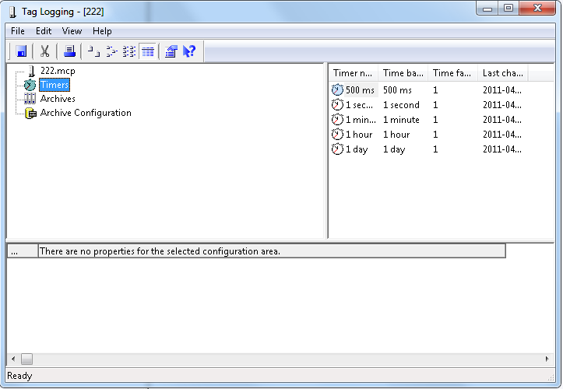
بخش مربوط به تنظیم زمان های پیشفرض برای آرشیوگیری
تایمرهای پیشفرض سیستم

Slide 6
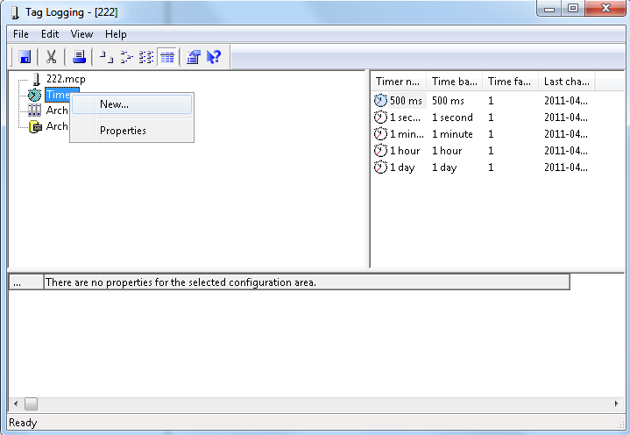
ایجاد یک تایمر جدید، کلیک راست بر روی Timer و انتخاب New

Slide 7
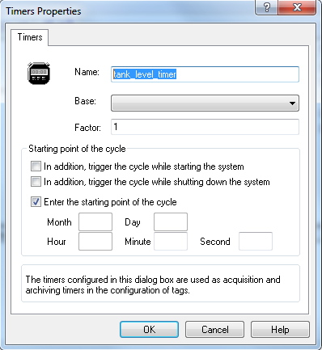
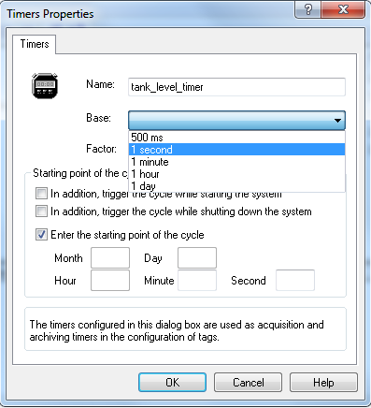
نوشتن یک اسم دلخواه
تنظیم پایه ی زمانی
نوشتن ضریب زمانی
تنظیم زمان شروع به کار تایمر

Slide 8
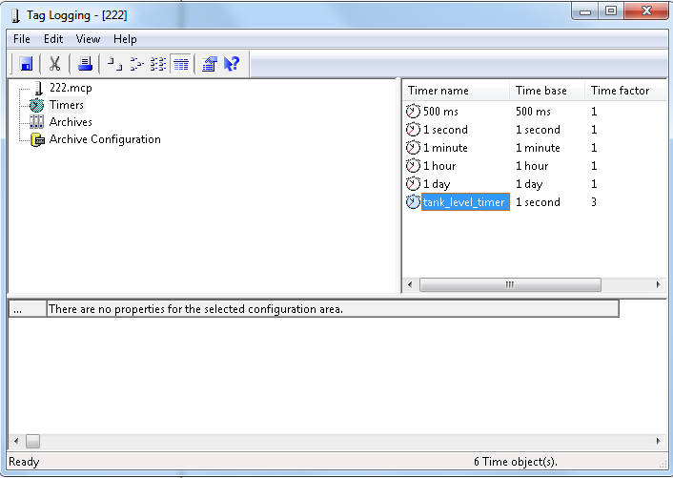
تایمر ساخته شده توسط کاربر

Slide 9
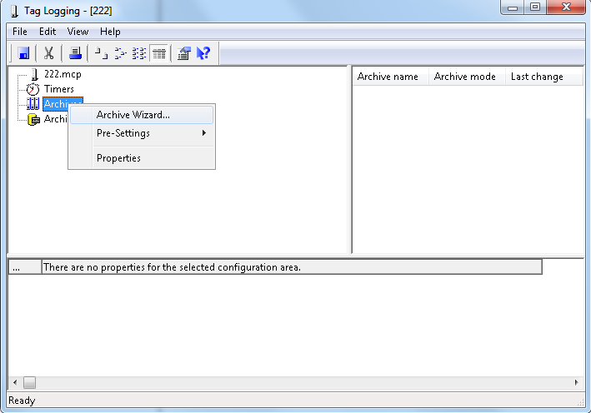
روش ایجاد کردن آرشیو برای تگ ها
راست کلیک بر روی Archives و انتخاب ویزارد

Slide 10
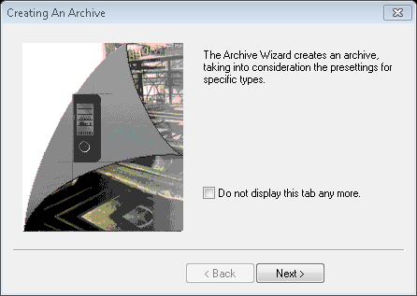
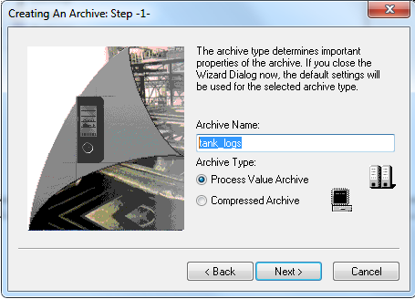
نوشتن یک اسم دلخواه برای این آرشیو
انتخاب آرشیو مقادیر فرآیندی
کلیک

Slide 11
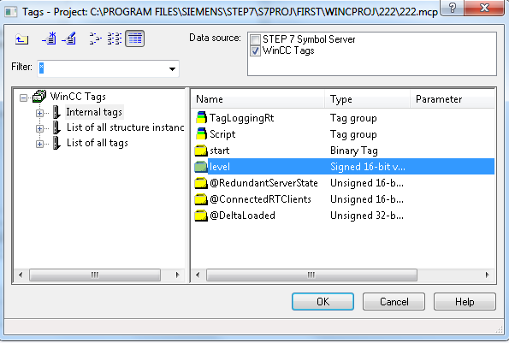
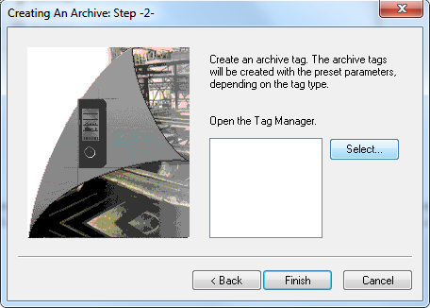
انتخاب تگ هایی که قصد آرشیو شدن آن ها را داریم، در اینجا می توانیم چندین تگ را انتخاب نماییم
انتخاب تگ Level به عنوان مثال

Slide 12
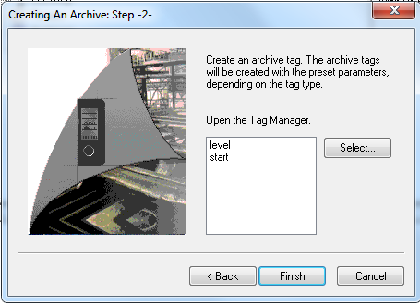
تگ های انتخاب شده

Slide 13
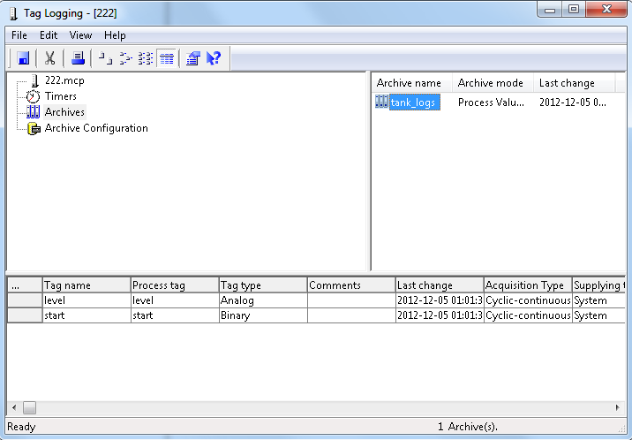
آرشیو ساخته شده در مرحله ی قبل

Slide 14
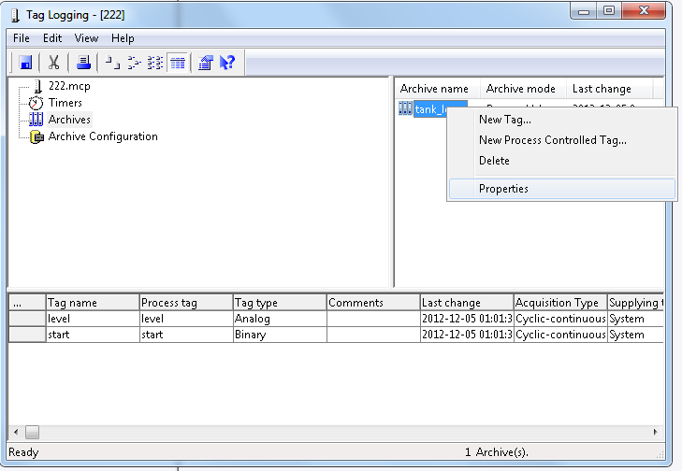
تنظیم ویژگی های آرشیو
راست کلیک بر روی نام آرشیو ساخته شده و انتخابProperties

Slide 15
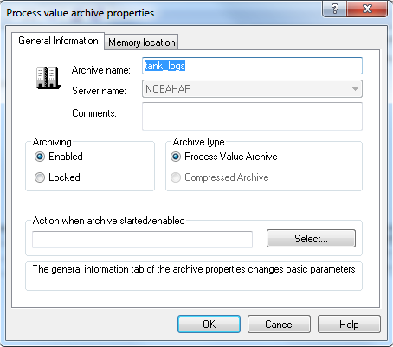
تغییر نام در صورت نیاز
فعالسازی و غیرفعالسازی آرشیو
انتخاب یک اکشن در هنگامی که عمل آرشیوگیری شروع می شود

Slide 16
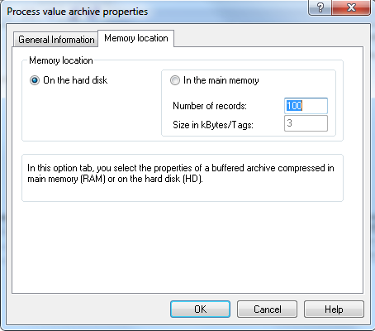
ذخیره اطلاعات آرشیوشده در هارد دیسک کامپیوتر
سربرگ Memory Location
ذخیره اطلاعات آرشیوشده در حافظه ی رَم کامپیوتر که در صورت قطع شدن برق یا خارج شدن از محیط Runtime از بین میروند

Slide 17
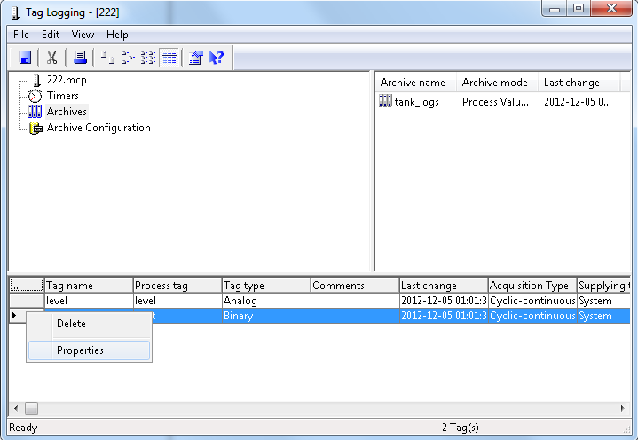
تنظیم مشخصات آرشیو برای تگ باینری به صورت جداگانه
راست کلیک بر روی تگ باینری و انتخاب Properties

Slide 18
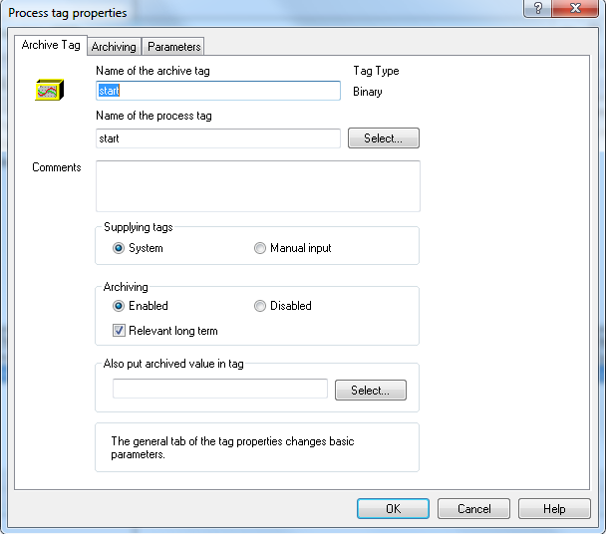
نوشتن اسم دلخواه برای تگ آرشیو شده
انتخاب تگ و یا تعویض تگ با یک تگ دیگر
آرشیو شدن تگ به صورت اتوماتیک انجام شود یا به صورت دستی
انتخاب دلخواه یک تگ داخلی تا آرشیوها در این تگ نیز ذخیره شوند

Slide 19
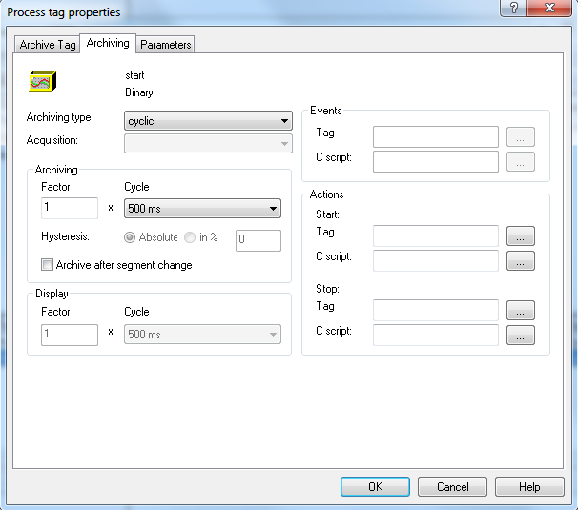
سربرگ Archiving
به صورت سیکلی
انتخاب نوع آرشیوگیری
به صورت غیرسیکلی
روش دستیابی به تگ
کنترل شده با اتفاق خاص
در صورتی که اتفاق خاصی بیفتد آرشیوگیری شروع شود مثلاً یک شدن یک تگ باینری
به محض تغییر در مقدار تگ
تنظیم زمان آرشیوگیری در حالت سیکلی
در اینجا می توان نقاط شروع و پایان آرشیوگیری در روش سیکلی را تعیین نمود
در روش غیرسیکلی می توان در اینجا نحوه ی نمایش در نمودار یا جدول را تنظیم نمود

Slide 20
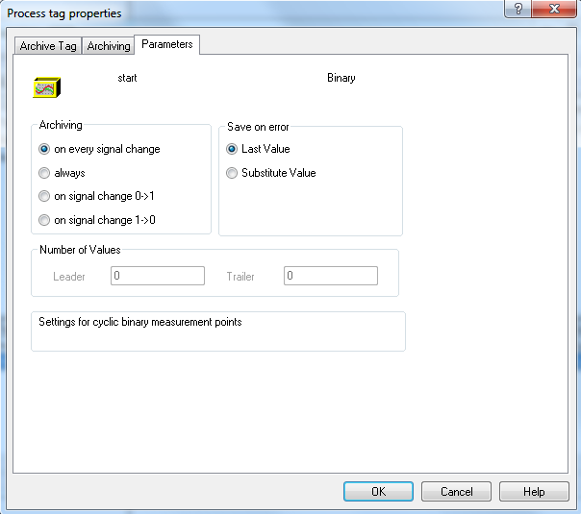
سربرگ پارامترها
در روش سیکلی چه موقع از تگ باینری آرشیوگیری شود
در صورت بروز خطا، آخرین مقدار حفظ شود و یا مقدار از پیش تعیین شده ای جایگزین شود

Slide 21
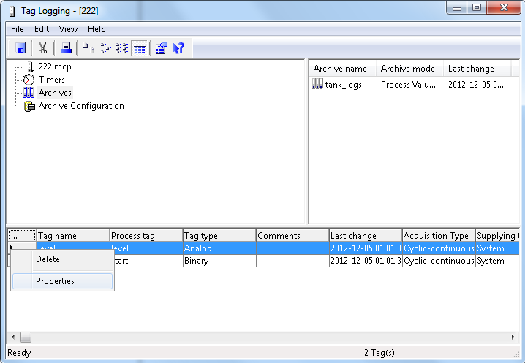
تنظیم مشخصات آرشیو برای تگ آنالوگ به صورت جداگانه
راست کلیک بر روی تگ آنالوگ و انتخاب Properties

Slide 22
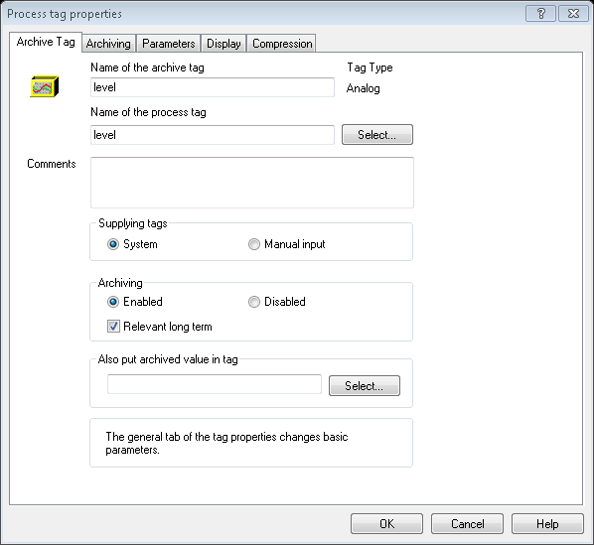
سربرگ Archive Tag مشابه همین سربرگ در تگ دیجیتال می باشد

Slide 23
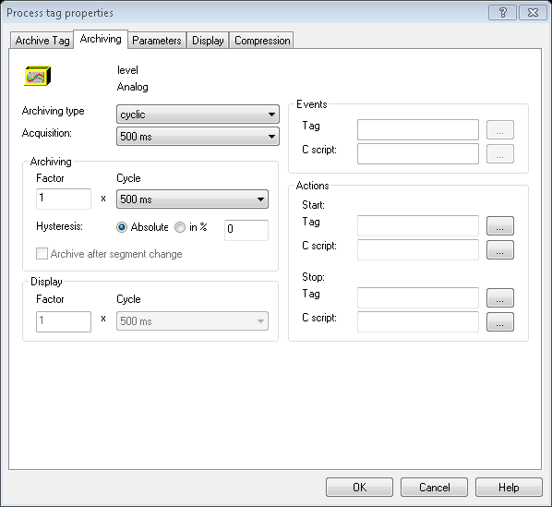
سربرگ Archiving مشابه همین سربرگ در تگ دیجیتال می باشد

Slide 24
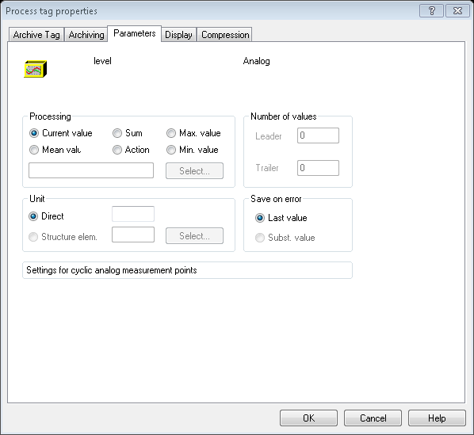
در بین مقادیر خوانده شده از یک تگ کدام مقدار و به چه صورتی آرشیو شود، مثلاً مقدار ماکزیموم یا مقدار میانگین آرشیو شود
تعداد نمونه هایی که باید عمل میانگینگیری یا ماکزیمومگیری بر روی آن ها صورت گیرد
در صورت بروز خطا، آخرین مقدار حفظ شود

Slide 25
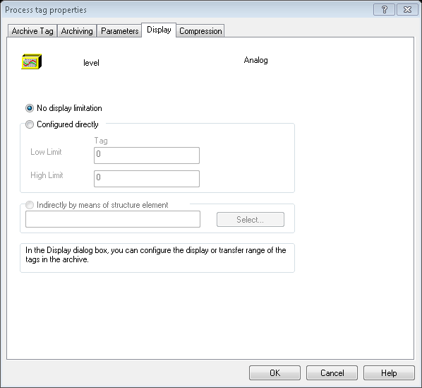
سربرگ Display
ایجاد حد بالا و پایین برای مقادیری که می توانند آرشیو شوند و نمایش داده شوند

Slide 26
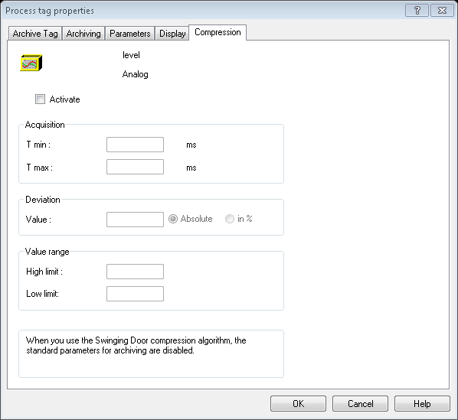
فعالسازی حالت فشرده سازی اطلاعات آرشیو شده

Slide 27
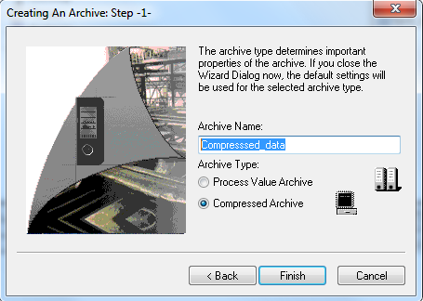
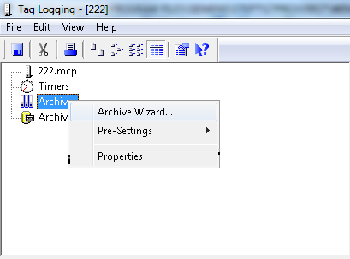
ایجاد آرشیوتگِ فشرده شده
کلیک راست بر روی archive و انتخاب گزینه ی Archive Wizard
نوشتن یک نام دلخواه برای این آرشیو
انتخاب گزینه ی Compressed Archive

Slide 28
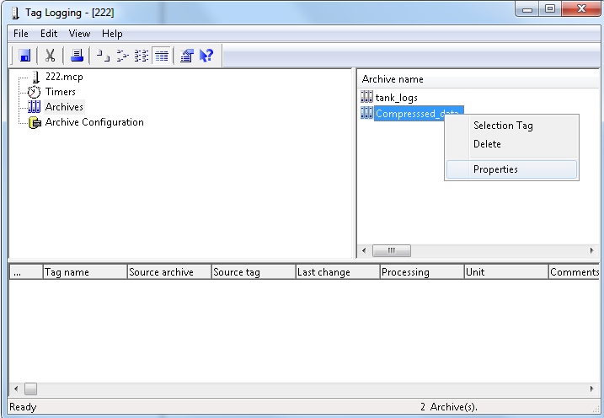
آرشیو فشرده سازی ایجاد شده
کلیک راست و انتخاب Properties

Slide 29
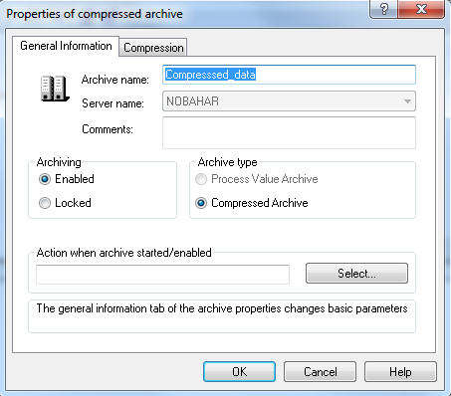

Slide 30
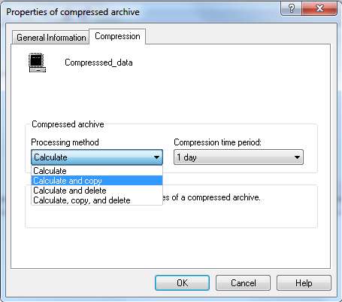
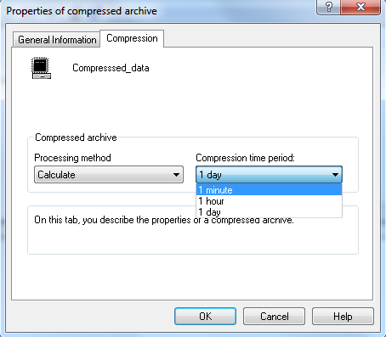
سربرگ فشرده سازی
روش فشرده سازی
تعیین دوره ی زمانی فشرده سازی

Slide 31
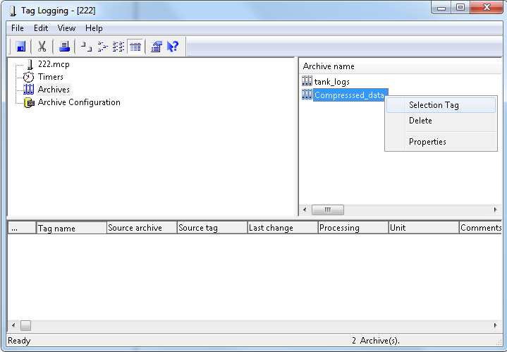
انتخاب تگ هایی که قرار است فشرده شوند
راست کلیک بر روی نام آرشیو فشرده و انتخاب Selection Tag

Slide 32
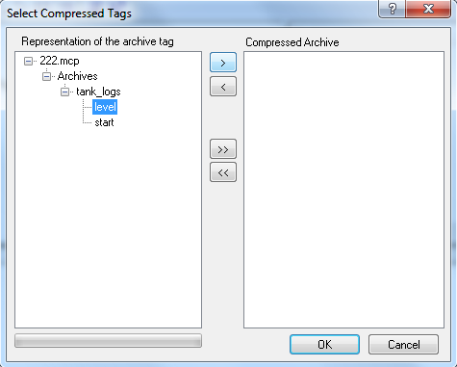
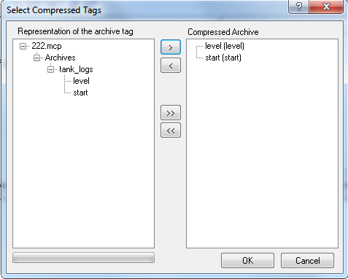
انتخاب تگ مورد نظر از بین تگ هایی که قبلاً به صورت فرآیندی آرشیو شده اند
تگ های انتخاب شده
انتقال تگ به سمت تگ های فشرده شده

Slide 33
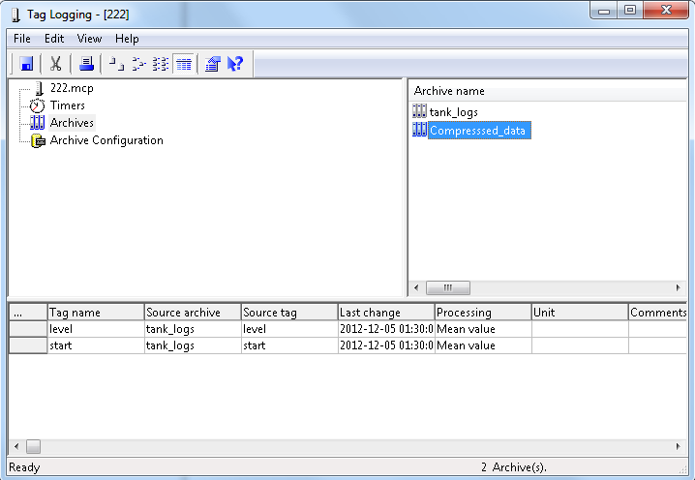
انتخاب آرشیو فشرده
نمایش تگ های فشرده

Slide 34
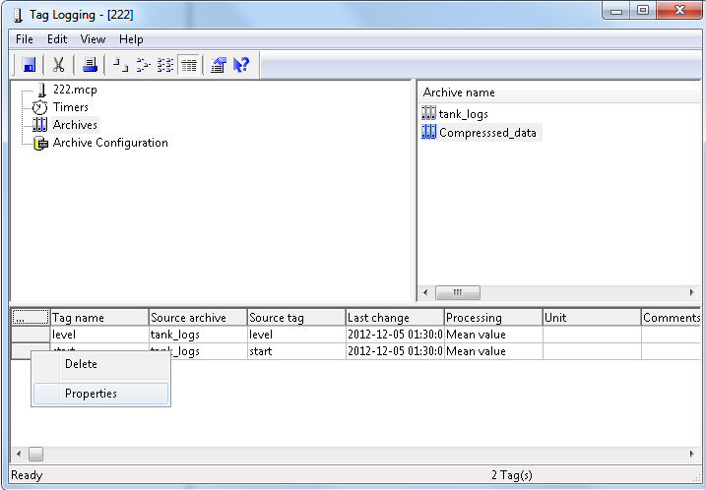
تنظیم ویژگی های تگ های فشرده
راست کلیک بر روی تگ و انتخاب Properties

Slide 35
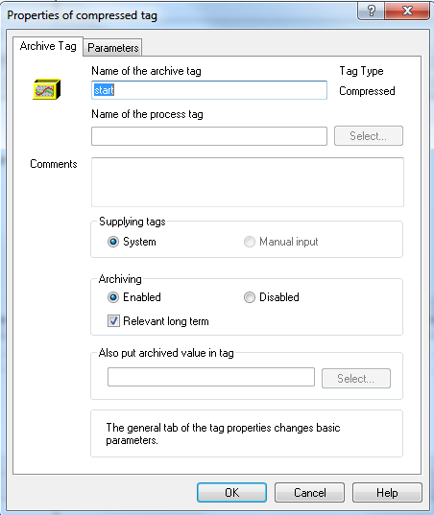
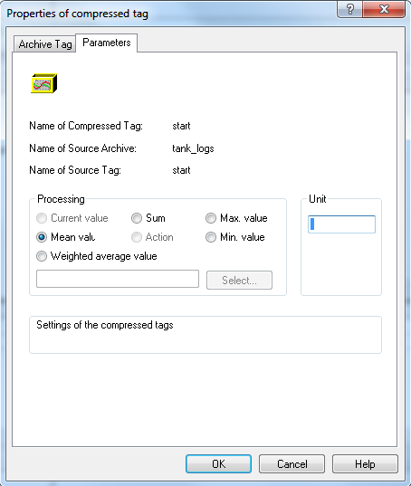

Slide 36
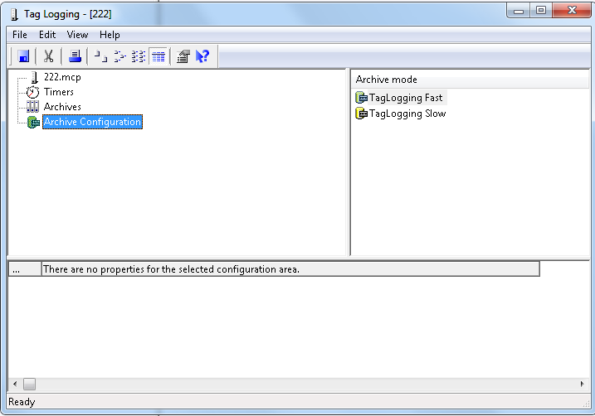
تنظیم ویژگی های فضای ذخیزه سازی اطلاعات آرشیو شده
انتخاب Archive Configuration
انواع دیتابیس های موجود
زمان Acquisition cycle کمتر از یک دقیقه
زمان Acquisition cycle بیشتر از یک دقیقه و تگ های فشرده شده

Slide 37
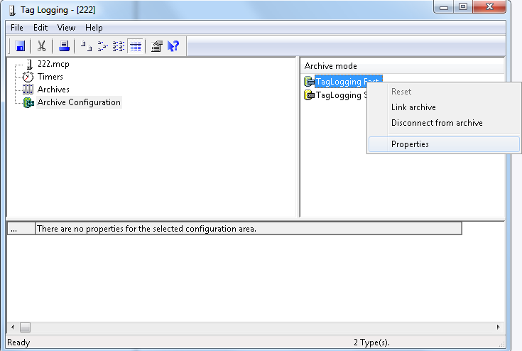
راست کلیک و انتخاب Properties

Slide 38
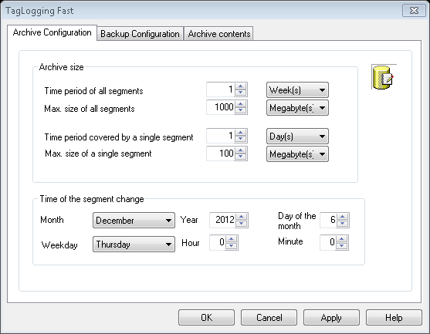
ماکزیموم اندازه برای دیتابیس A
ماکزیموم زمان برای دیتابیس A
ماکزیموم اندازه برای یک بخش از دیتابیس A
ماکزیموم زمان برای یک بخش از دیتابیس A
تنظیم زمان ذخیره ی اطلاعات ذر بخش دوم یک دیتابیس

Slide 39
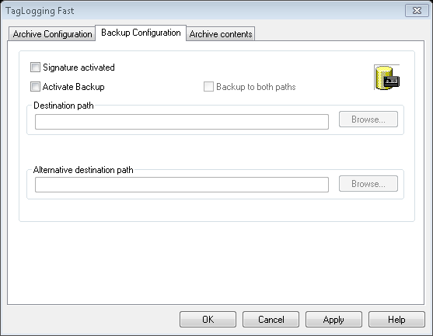
تنظیم عملیات بک آپ گرفتن
سربرگ بک آپ
فعالسازی بک آپ
فعالسازی آدرس دوم
آدرس محل ذخیره بک آپ
آدرس دوم برای محل ذخیره بک آپ به صورت همزمان با آدرس اول

Slide 40
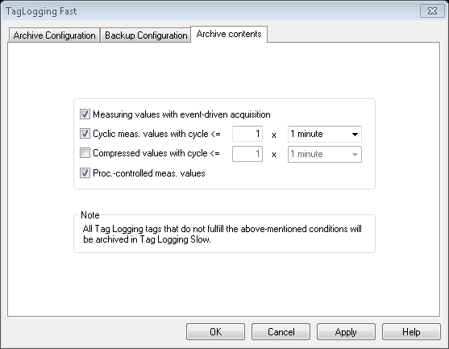
تنظیم اینکه چه چیزهایی در دیتابیس سریع، آرشیو شوند
سربرگ محتویات آرشیو
اطلاعات غیرسیکلی
اطلاعات با Acquisition cycle کمتر از این تنظیم

Slide 41
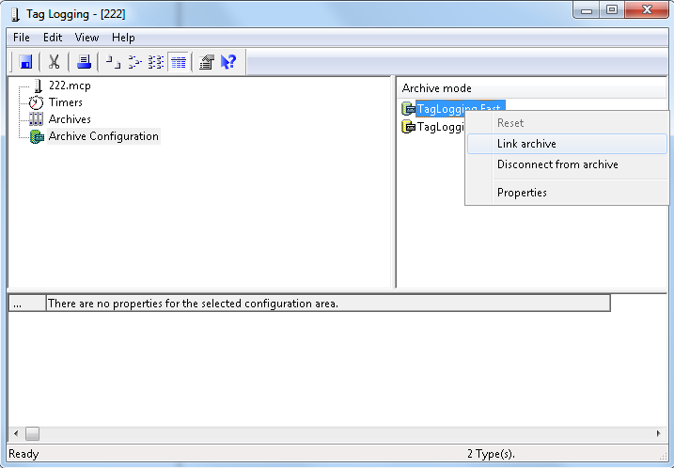
ایجاد ارتباط با فایل بک آپ در زمان Runtime
راست کلیک و انتخاب Link Archive

Slide 42
مراجع
جزوه آموزشی مهندس نوبهار در دانشگاه تبریز و دانشگاه صنعتی سهند
کاتالوگ و منوال های شرکت زیمنس
کتاب Wincc تالیف مهندس احمد فرجی
جزوات آموزشی شرکت دقیق ابزار مشهد
اطلاعات سایت مهندس ماهر WWW.indacts.com

